Slide 1
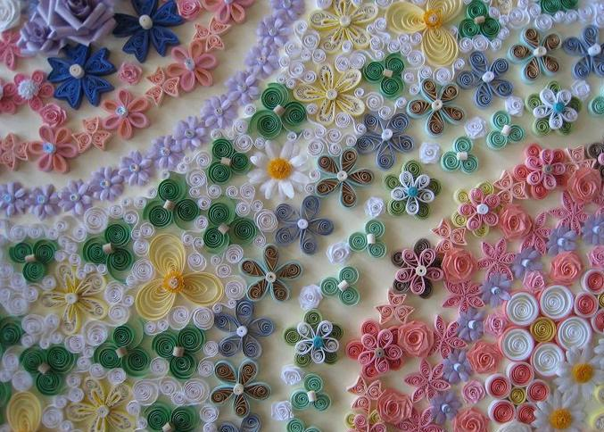
«Квиллинг - радость творчества для детей и взрослых»

Slide 2
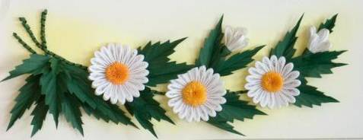
Квиллинг, бумагокручение, бумажная филигрань — искусство скручивать длинные и узкие полоски бумаги в спиральки, видоизменять их форму и составлять из полученных деталей объемные или плоскостные композиции.

Slide 3
Актуальность работы:
Проблема первая – слабое развитие мелкой моторики руки.
Проблема вторая – слабая творческая активность и самостоятельность в художественно-эстетическом развитии ребенка.
Проблема третья – неумение детей договариваться между собой.

Slide 4
Цель работы:
всестороннее интеллектуальное и эстетическое развитие детей в процессе овладения элементарными приемами техники квиллинга, как художественного способа конструирования из бумаги.

Slide 5
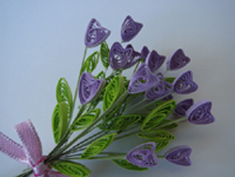
Методы:
словесный (устное изложение, беседа, рассказ, лекция и т.д.)
наглядный (показ мультимедийных материалов, иллюстраций, наблюдение, показ (выполнение) педагогом, работа по образцу и др.)
практический (выполнение работ по инструкционным картам, схемам и др.)

Slide 6
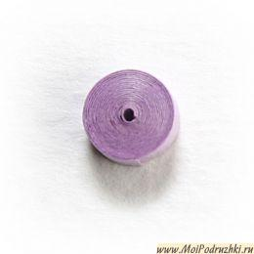
Технология.
Все секреты и приёмы для получения самых разнообразных форм, используемых в квиллинге, от фантазийных до строго геометрических, почти всегда начинаются с простых круговых форм.
Вот этот плотный круг, скрученный из полоски бумаги, называется ролом,
а уже из ролов делаются основные формы элементов квиллинга.
Вот некоторые из них, которые чаще всего встречаются при работе в этой технике.

Slide 7
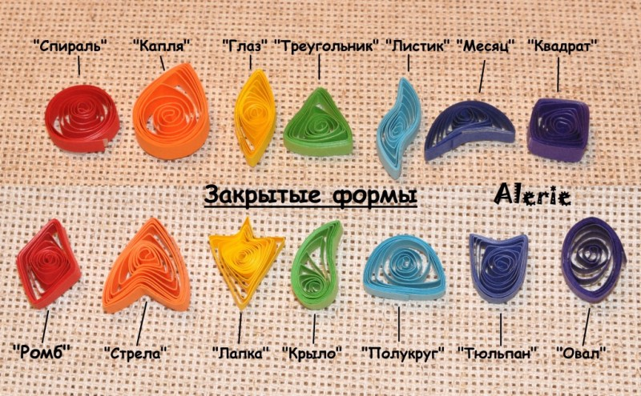
Основные формы

Slide 9
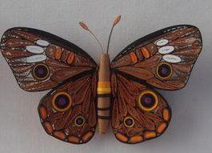
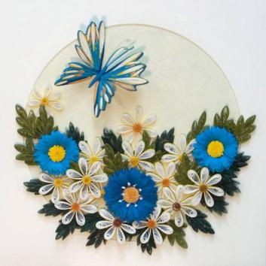
В результате дети:
–научатся различным приемам работы с бумагой;
– узнают основные геометрические понятия и базовые формы квиллинга;
– научатся следовать устным инструкциям, читать и зарисовывать схемы изделий; создавать изделия квиллинга, пользуясь инструкционными картами и схемами;

Slide 10
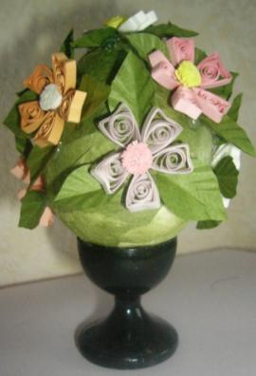
овладеют навыками культуры труда;
– улучшат свои коммуникативные способности и приобретут навыки работы в коллективе;
– техника квиллинга поможет детям развить внимание, память, мышление, пространственное воображение; мелкую моторику рук и глазомер; художественный вкус, творческие способности и фантазию.

Slide 11
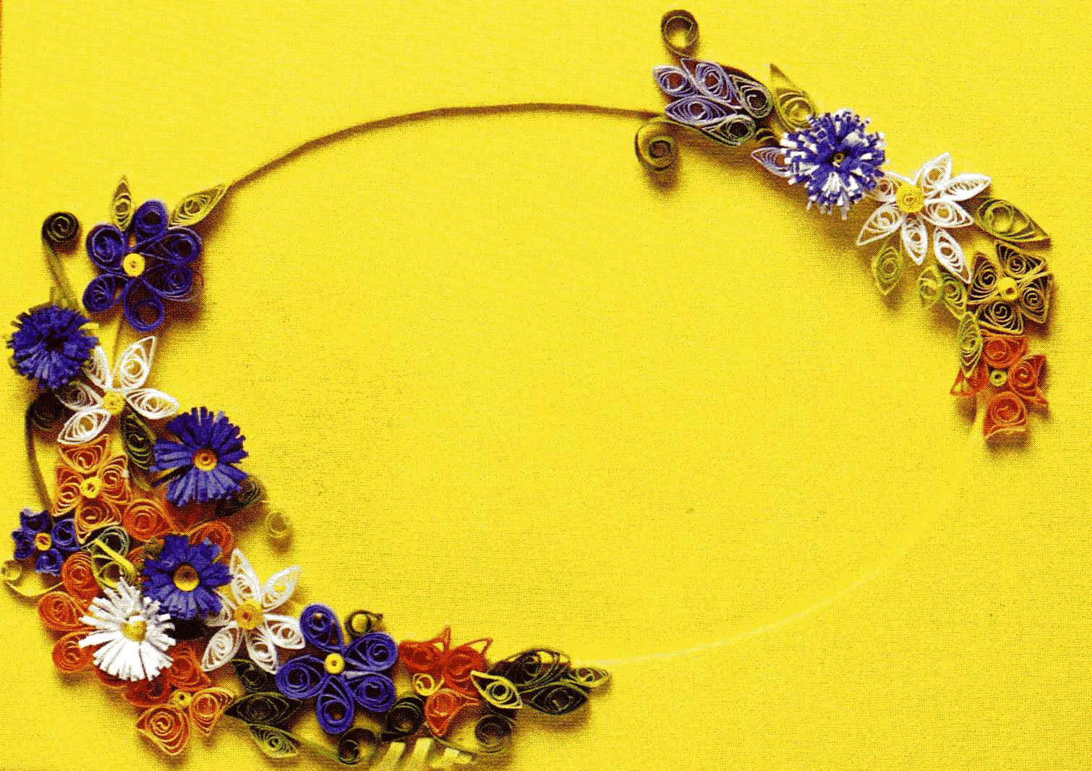
ГАЛЕРЕЯ
РАБОТ

Slide 12
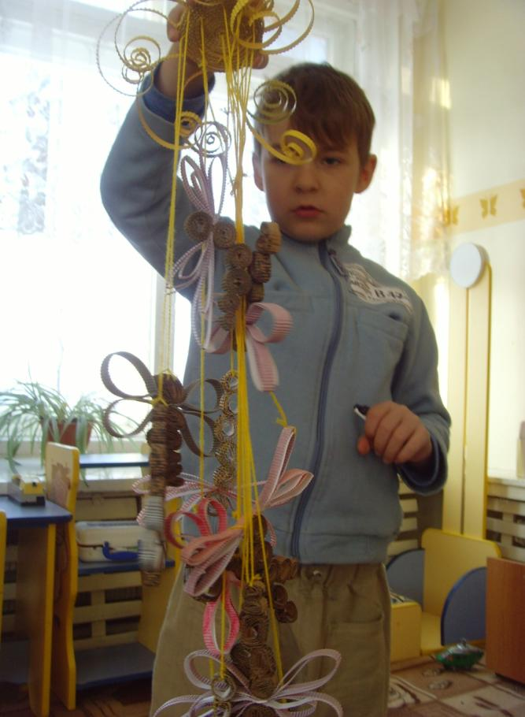
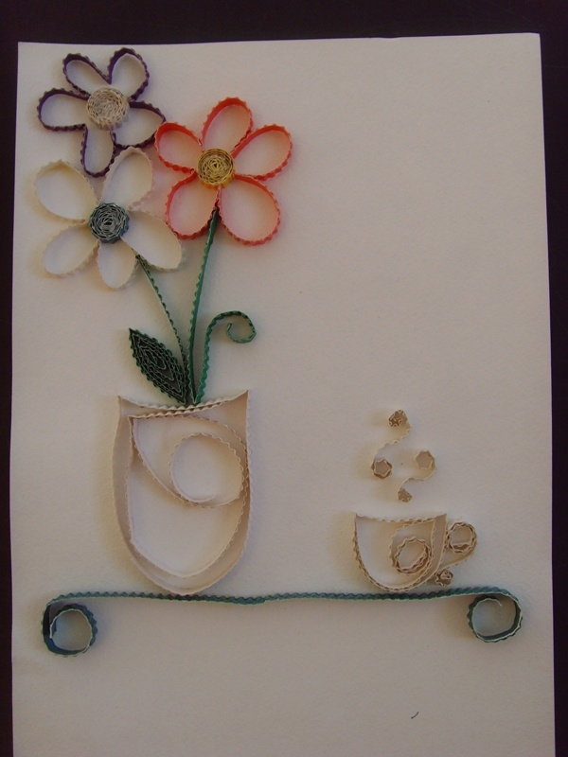
Тема недели: «Насекомые»
Панно ко Дню Матери

Slide 13
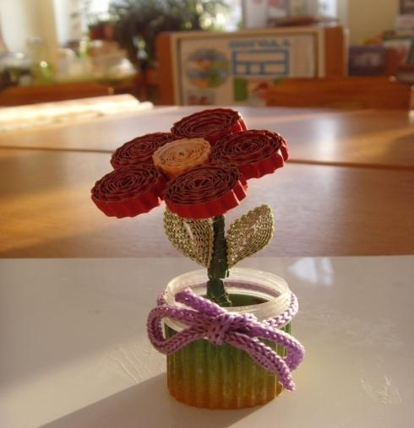
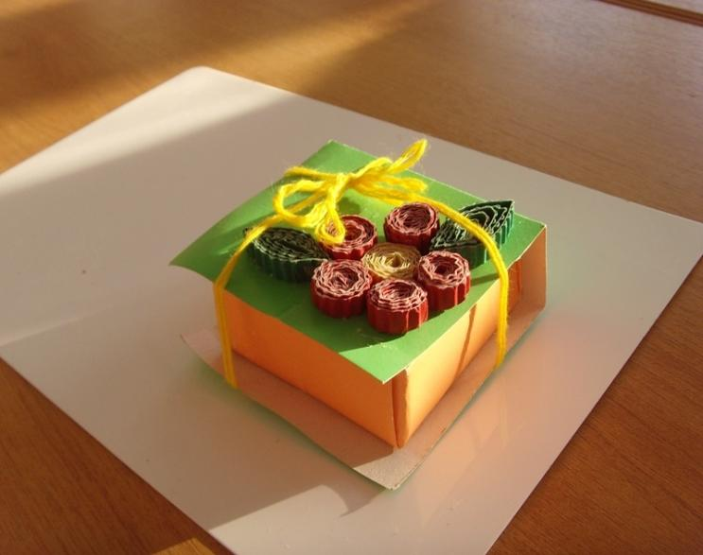
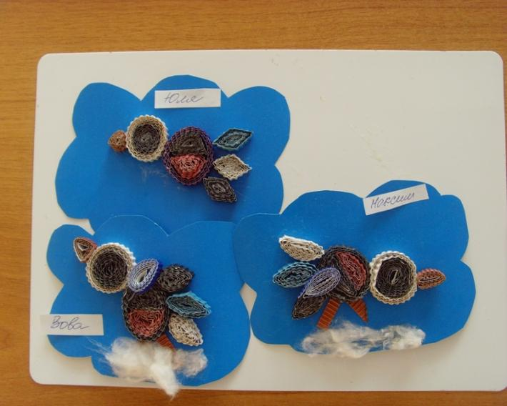
Цветок
Шкатулка
Снегири

Slide 14
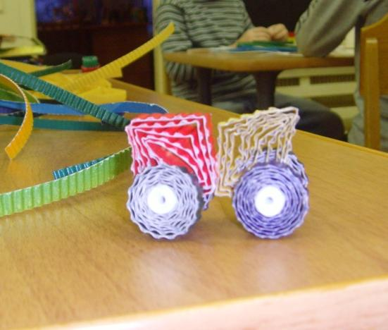
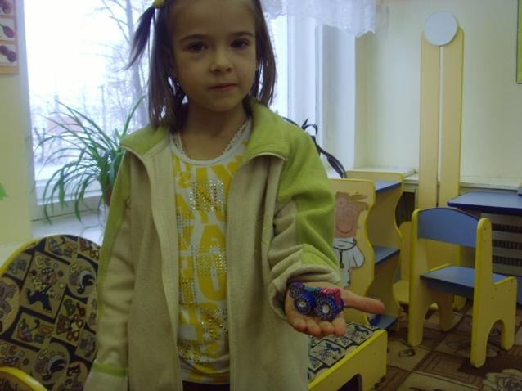
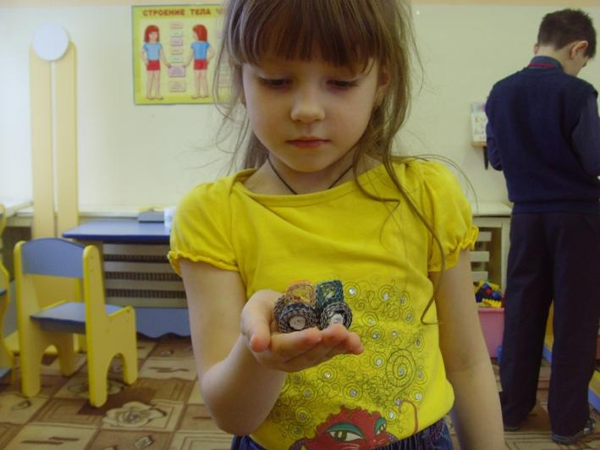
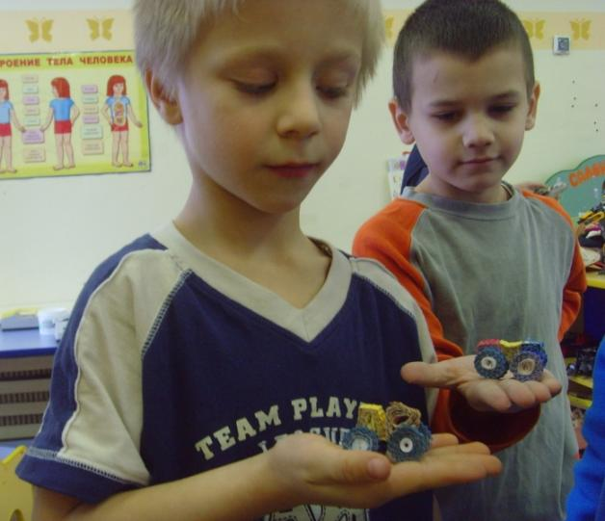
Тема недели: «Транспорт»

Slide 15
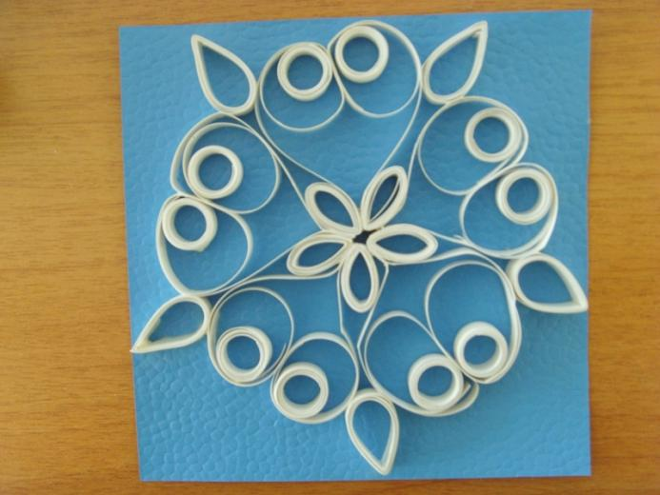
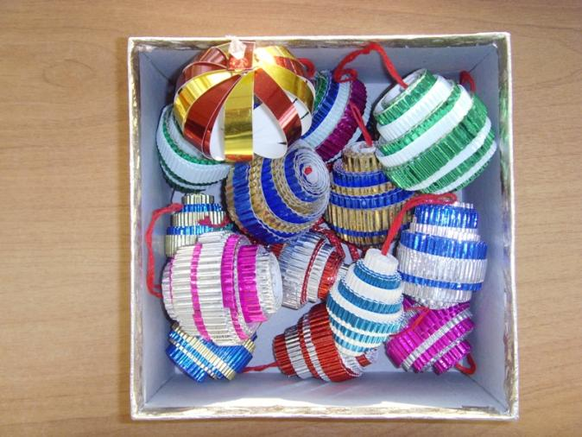
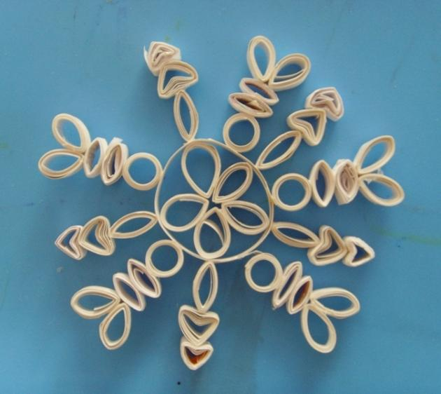
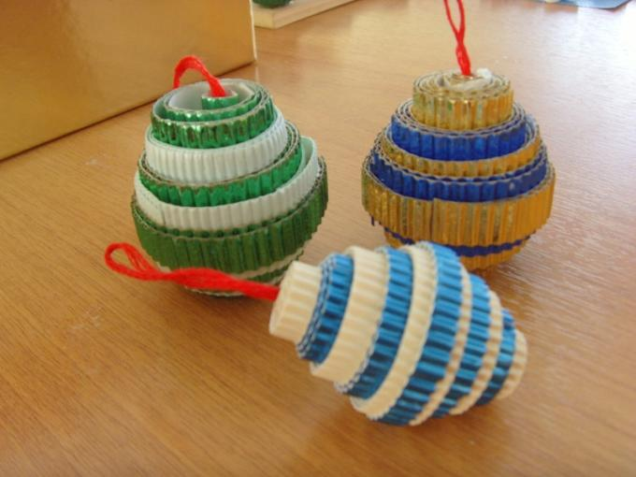
Тема недели: «Новый год»

Slide 16
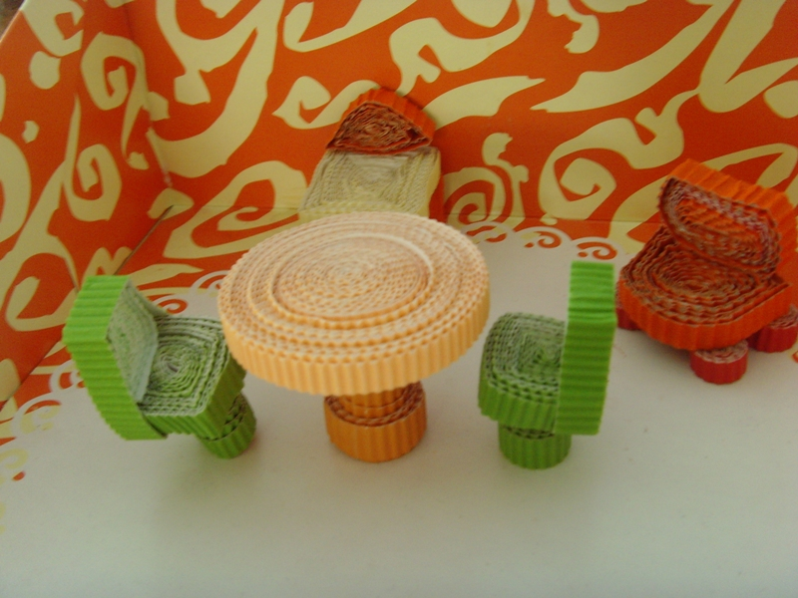
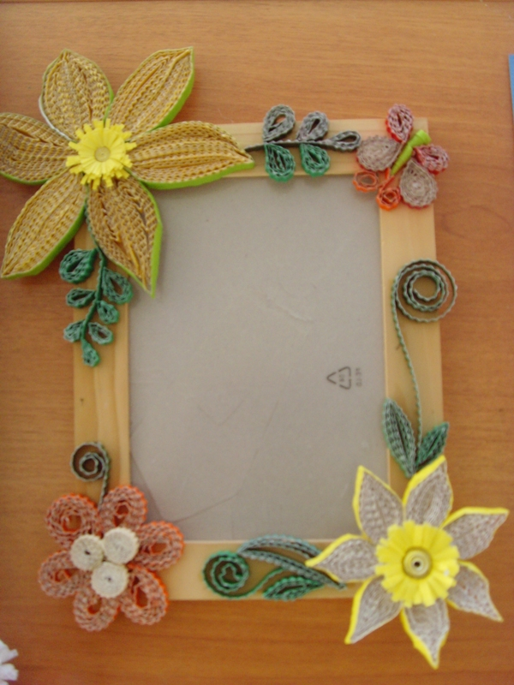
Рамка для фотографий
Тема недели: «Мебель»

Slide 17
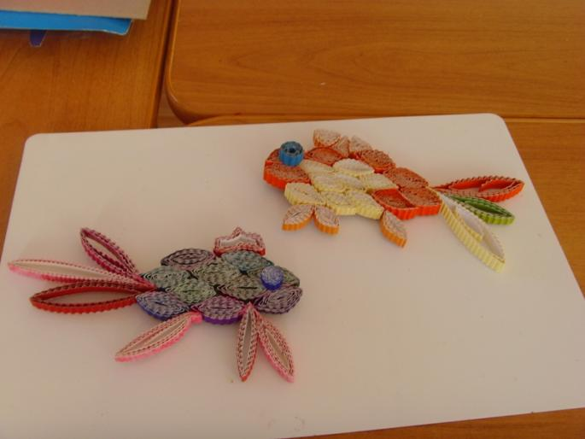
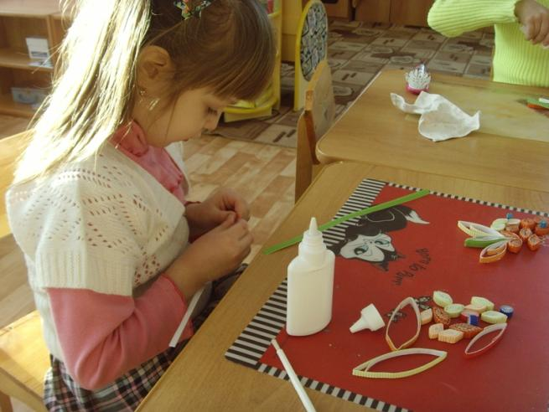
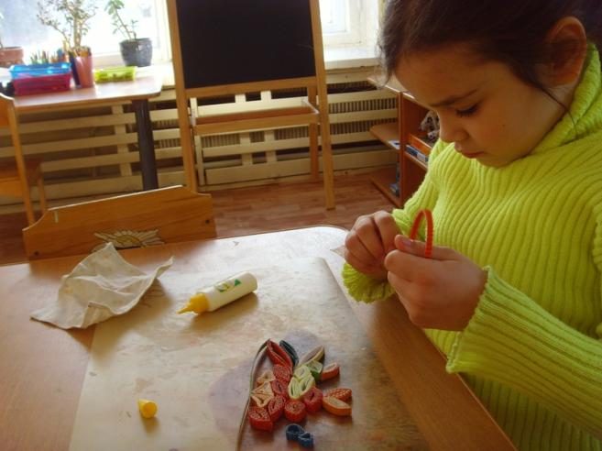
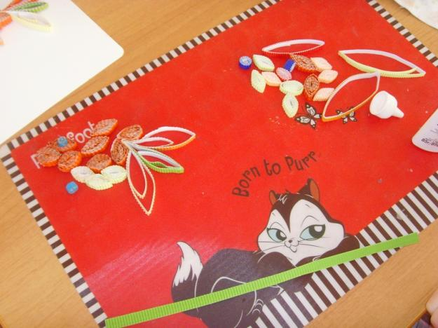
Тема недели:
«Водные животные»

